Slide 1
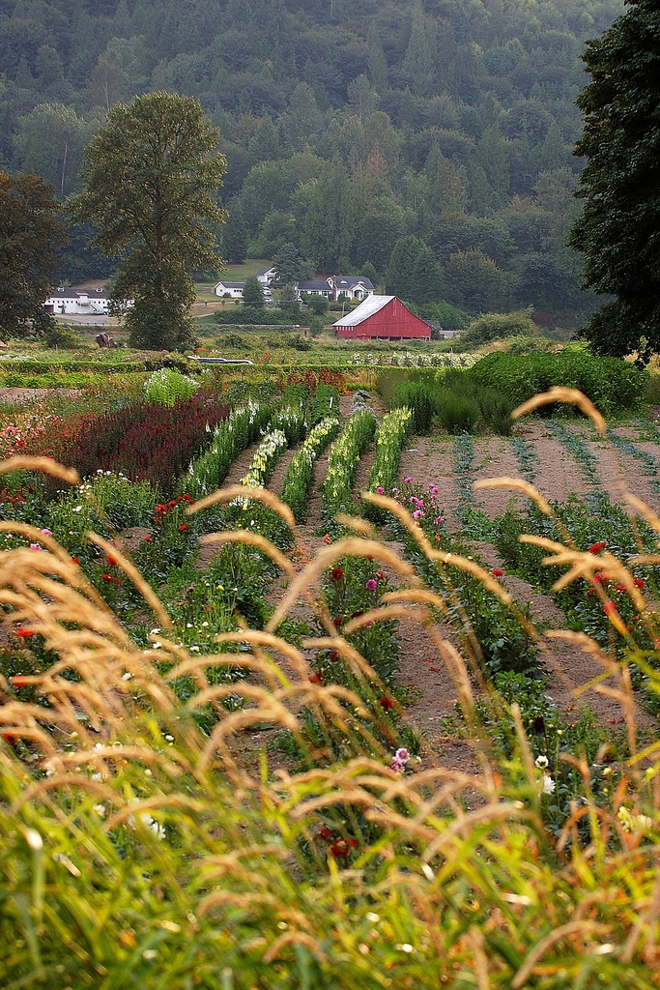
Восточная Сибирь

Slide 2
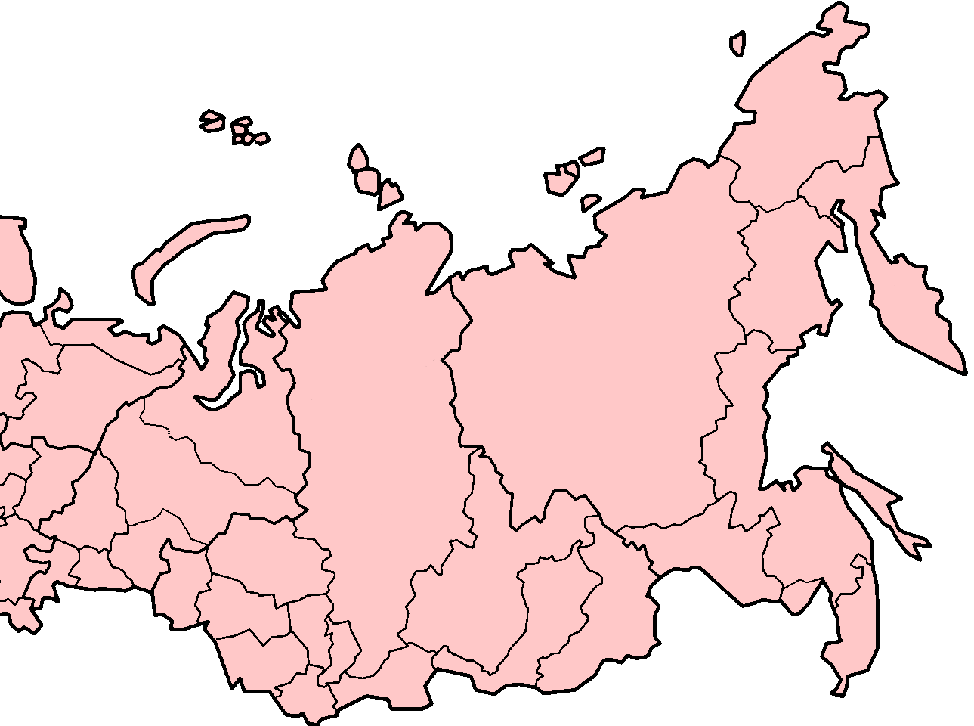

Slide 3
Главная отрасль
специализации
Восточной Сибири –
цветная металлургия

Slide 4
Алюминиевая
промышленность

Slide 5
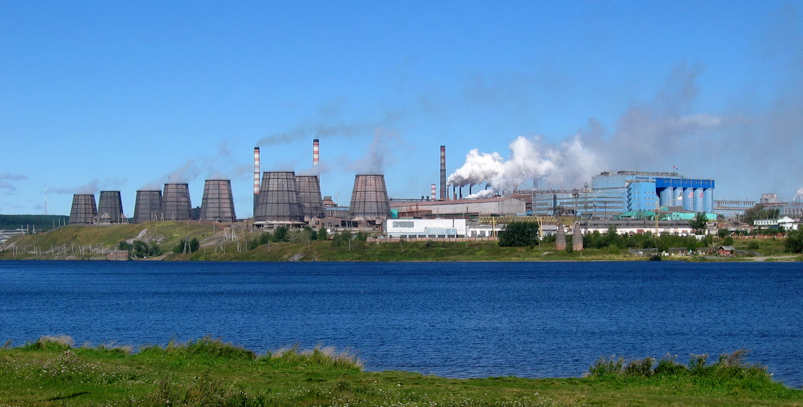
Братск, Красноярск, Шелехов, Саяногорск

Slide 6
Медь и никель –
Норильск

Slide 7
Деревообработка –
Лесосибирск,
Красноярск

Slide 8
Целлюлозно-бумажная
промышленность – Братск, Усть-Илимск, Байкальск, Красноярск, Селенгинск.

Slide 9
Лесосибирск Шелехов Норильск Байкальск Красноярск Братск Усть-Илимск Байкальск Селенгинск
Алюминиевая
промышленность
Медь и никель
Деревообработка
ЦБК

Slide 10
Машиностроение

Slide 11
Красноярск –
завод по
производству
баллистических ракет
Для подводных лодок

Slide 12
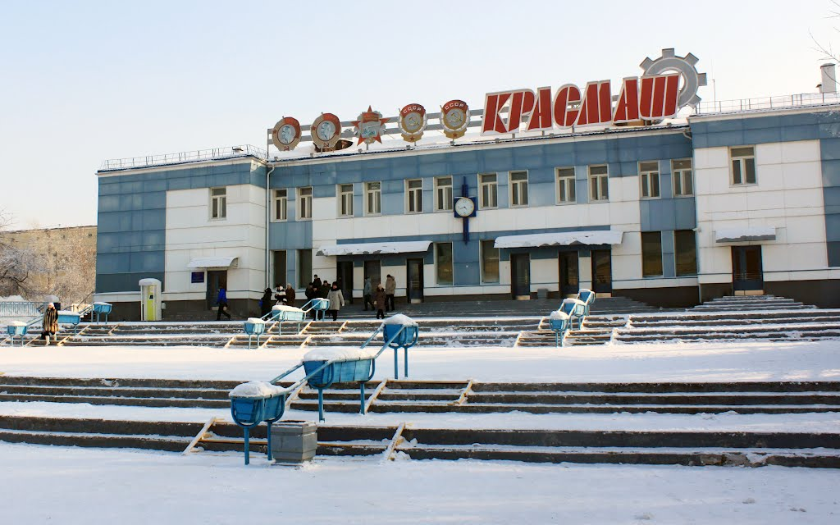

Slide 13
Железногорск –
спутники

Slide 14
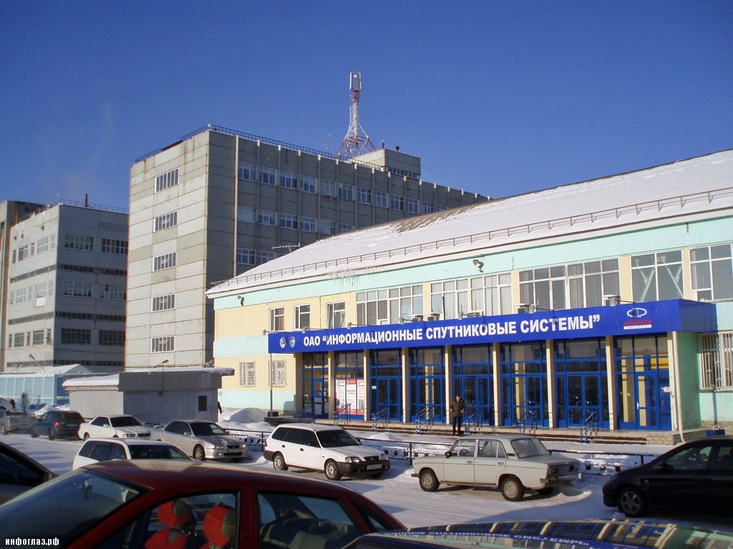

Slide 15
Зеленогорск и Ангарск
заводы по
обогащению урана

Slide 16
Иркутск, Улан-Удэ –
авиационные заводы

Slide 17
Ангарск Красноярск Иркутск Зеленогорск Железногорск Улан-Удэ
авиационный завод
завод по
производству
баллистических ракет
для подводных лодок
завод по обогащению урана
спутники

Slide 18
§ 44

